Slide 1
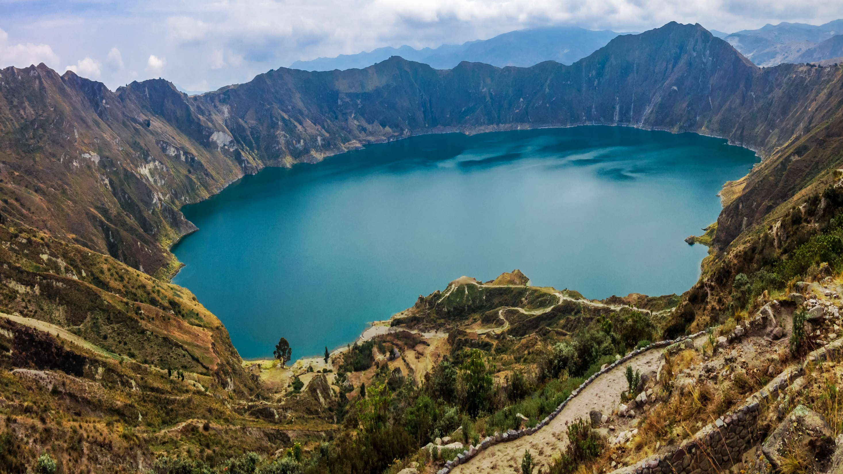
EVALUACIÓN DE GESTIÓN EN DIRECCIONES PROVINCIALES
(Julio 2017)

Slide 2
Ranking de evaluación a las Direcciones Provinciales
RESTO DE DPs
11.-
12.-
13.-
14.-
15.-
TUNGURAHUA
AZUAY
PASTAZA
SUCUMBÍOS
MANABÍ
9,0
8,9
8,8
8,1
8,0
1.-
2.-
3.-
4.-
5.-
6.-
7.-
8.-
9.-
10.-
VERDE
LOJA
GUAYAS
CHIMBORAZO
LOS RÍOS
SANTA ELENA
BOLÍVAR
CAÑAR
MORONA SANTIAGO
ORELLANA
IMBABURA
10,0
9,9
9,7
9,7
9,6
9,4
9,3
9,1
9,1
9,0
16.-
17.-
18.-
19.-
20.-
21.-
22.-
23.-
CARCHI
ESMERALDAS
ZAMORA CHINCHIPE
EL ORO
SANTO DOMINGO
NAPO
PICHINHCA
COTOPAXI
7,9
7,5
7,1
7,0
6,9
6,8
6,8
6,5
AMARILLO
Elaborado por: Dirección de Información, Seguimiento y Evaluación
Fuente: Fichas de gestión de las Direcciones Provinciales – Ministerio del Ambiente

Slide 3
Ranking de evaluación por Coordinaciones Zonales
(Puntajes – valores promedios)
9,7
9,1
8,5
8,1
8,0
7,6
7,5
Zonal 2
Zonal 4
Zonal 7
Manabí
Santo Domingo
Máximo
Puntaje
Zonal 1
Napo
Orellana
Pichincha
Zonal 3
El Oro
Loja
Zamora Chinchipe
Carchi
Esmeraldas
Imbabura
Sucumbíos
Zonal 6
Chimborazo
Cotopaxi
Pastaza
Tungurahua
Zonal 5
Azuay
Cañar
Morona Santiago
Bolívar
Guayas
Los Ríos
Santa Elena
Elaborado por: Dirección de Información, Seguimiento y Evaluación
Fuente: Fichas de gestión de las Direcciones Provinciales – Ministerio del Ambiente

Slide 4
